Slide 1
2D 프로그래밍 프로젝트 2차 발표
2018182038 조성택

Slide 2
목차
개발 진행상황
2. 계획 수정 내용
3. Github 커밋 통계

Slide 3
개발 진행상황
주차 |  | 진행률
1주차 | 계획: 리소스 수집 및 맵 구상 | 100%
 | 결과: 리소스 일부를 모아두었고, 이미지를 편집
2주차 | 계획: 캐릭터 애니매이션 구현 | 80%
 | 결과: 달리기, 점프를 구현 하였으나 점프수정 필요 및 기술모션 구현X
3주차 | 계획: 1차 맵 구현 | 50%
 | 결과: bg1맵을 구현 하였으며 맵과의 충돌처리는 구현X, 카메라X
4주차 | 계획: 적 또는 오브젝트 구현 | 10%
 | 결과: 적배치
5주차 | 계획: 중간점검 | 평균 76. 6%
6주차 | 계획: 2차 스테이지 구현
7주차 | 계획: 3차 스테이지 구현
8주차 | 계획: 적 오브젝트 최종 점검
9주차 | 계획: 시작 종료 페이지, 밸런스 조절
10주차 | 계획: 마무리

Slide 4
계획 수정 내용
주차 | 수정 내용
5주차 6주차 | 2주차 3주차 구현 못한 모션 구현 , 카메라
6주차 | 추가 점검
7주차 | 2차 3차 스테이지 구현

Slide 5
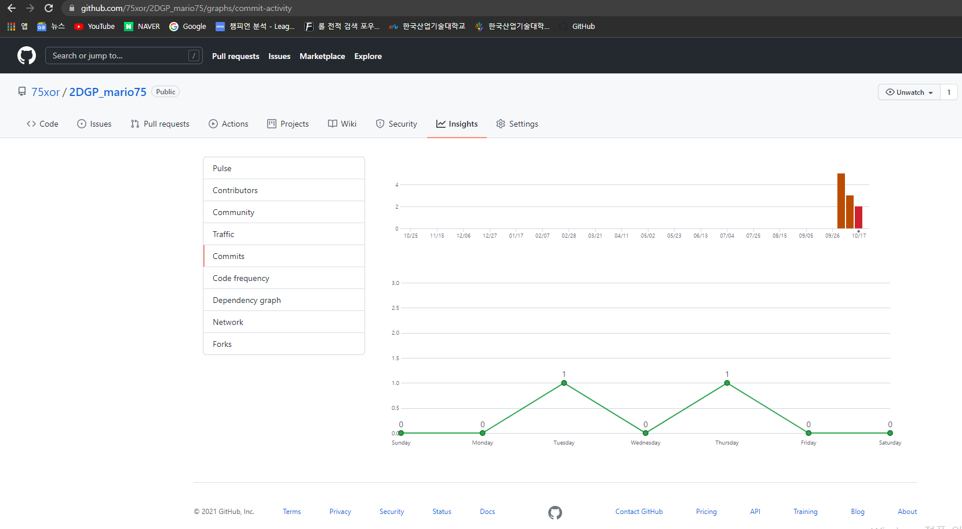
Github 커밋통계

Slide 6
감사합니다

